Slide 1


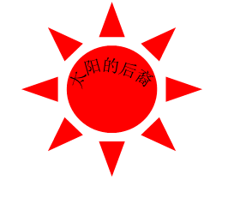

宋仲基
宋仲基
的后太阳裔

